Slide 1
ΣΤΕΛΕΧΟΣ

Slide 2
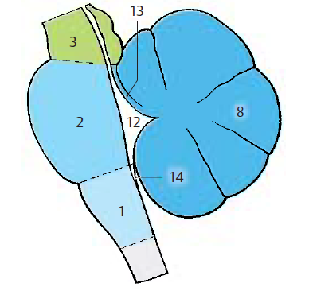
Προμήκης
Γέφυρα
Μ. εγκέφαλος
8. Παρεγκεφαλίδα
12. 4^{η} κοιλία
13. Άνω μυέλινο ιστίο
14. Κάτω μυέλινο ιστίο
(τρήμα Magendie)
Καλύπτρα: κοινό τμήμα στελέχους. Περιέχει πυρήνες και μακρές οδούς.
Και στις 3 μοίρες. Πίσω καλύπτεται από τετράδυμο και παρεγκεφαλίδα.
Κατιούσες οδοί: σκέλη, βολβός παρεγκεφαλίδας, πυραμίδες
Οροφή 4^{ης} κοιλίας δίκην Λ

Slide 3
Επιμήκης οργάνωση
4^{η} κοιλία
4^{η} κοιλία
Σωματοκινητική περιοχή
Σπλαγχνοκινητική περιοχή
Σπλαγχνοαισθητική περιοχή
Σωματοαισθητική περιοχή
Αντίστοιχη διάταξη πυρήνων

Slide 4
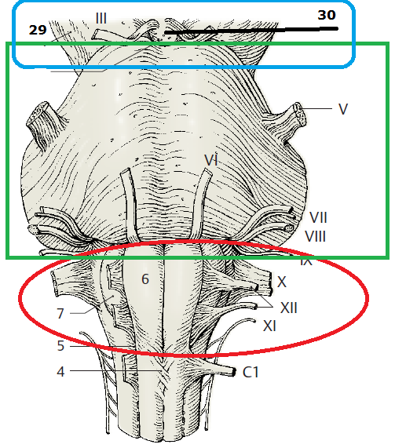
29. Σκέλη
30. Μεοσκελιαίος βόθρος
4. Χιασμός πυραμίδων
5. πρ. πλ. Αύλακες
6. Πυραμίδες
7. Ελαία

Slide 5
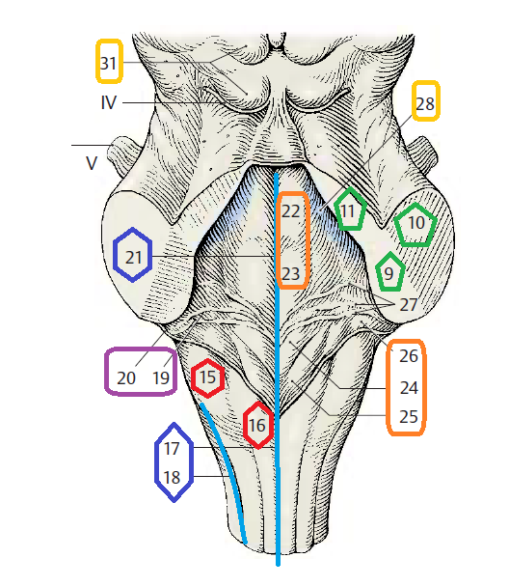
27. Ακουστικές –μυέλινες χορδές
28. Υπομέλας τόπος
31. Τετράδυμο
19. Πλάγιο κόλπωμα
20. Τρήμα Lushcka
22. Περιμήκης εξοχή
23. Προσωπικό λοφίδιο
24. Τρίγωνο υπογλώσσιου
25. Τρίγωνο πνευμονογαστρικού
26. Αιθουσαία άλως
9. ΚΠΣ
10. ΜΠΣ
11. ΑΠΣ
Ρομβοειδής βόθρος-ρομβοειδής εγκέφαλος
17.οπ. μέση αύλακα
18. οπ. πλ. αύλακα
21. μέση αύλακα
15. Σφηνοειδές φύμα
16. Ισχνό φύμα

Slide 6
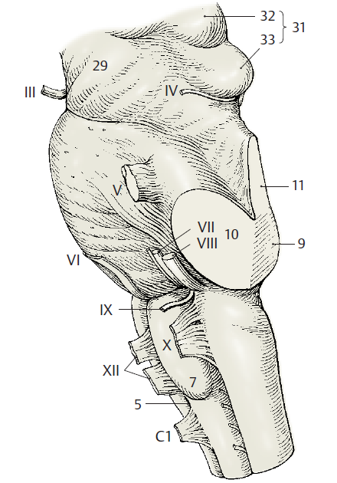
29. Σκέλος εγκεφάλου
31. Τετράδυμο
9. ΚΠΣ
10. ΜΠΣ
11. ΑΠΣ
5. πρ. πλ. αύλακα
7. Ελαία

Slide 7
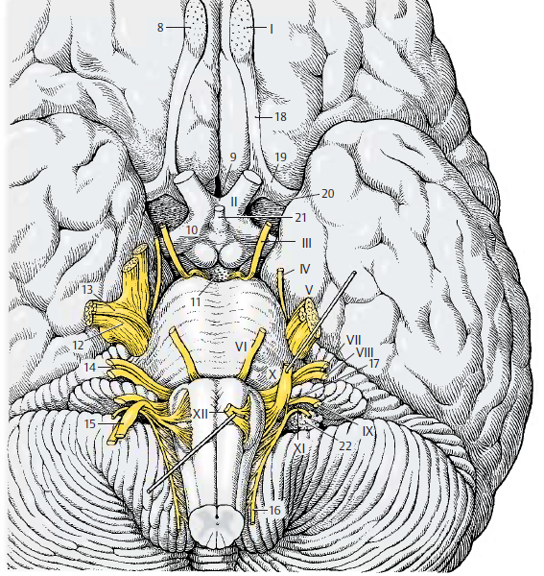
8. Οσφρητικός βολβός
9. Οπτικό χίασμα
10. Οπτική ταινία
11. Μεσοσκελιαίος βόθρος
18. Οσφρητική ταινία
19. Έξω οσφρητική χορδή
20. πρ. διάτρητη ουσία
21. Μίσχος υποφυσης
12. Μηνοειδές γάγγλιο
13. Κινητικός κλάδος V
Διάμεσο νεύρο
(γευστικές ίνες)
15. Άνω γάγγλιο Χ
16. Νωτιαία ρίζα ΧΙ
17. Άνω κλάδος ΧΙ
22. Χοριοειδές πλέγμα

Slide 8
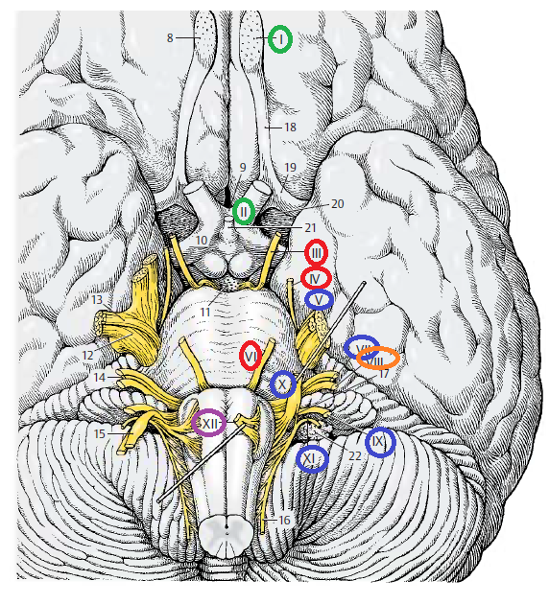
Ι. Οσφρητικό νεύρο
ΙΙ. Οπτικό νεύρο (παράγωγό διάμεσου εγκεφάλου)
Οφθαλμοκινητικά
ΙΙΙ. Κοινό κινητικό, έδαφος μεσοσκελιαίου βόθρου
ΙV. Τροχιλιακό, από ραχιαία επιφάνεια
περικάμπτει σκέλη
VI: Απαγωγό, οπ. Γεφυρική αύλακα
Νεύρα βραγχιακού τόξου V, VII, IX, X, XI)
(αρχικά σπλαγχνοκινητικά,
έγιναν γραμμωτοί μυς,
εξαρτώνται από συγκινησιακές αντιδράσεις
VIII: στατικοακουστικό, φυλογενετικά
συνδέεται με παρεγκεφαλίδα
ΧΙΙ: υπόλειμμα αυχενικών ριζών που
Έχασε αισθητικές ρίζες.

Slide 9
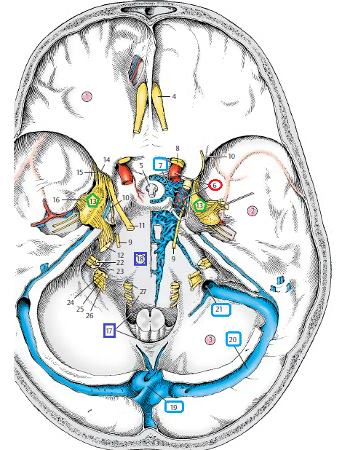
4. Οσφρητικός βολβός-τετρημένο πέταλο
8. Οπτικό ν.- οπτικό τρήμα
11. Κοινό κινητικό ν.
10. Τροχιλιακό ν. υπερκόγχιο σχίσμα
9. Απαγωγό ν.
12. Τρίδυμο ν.-
14. V1: οφθαλμικό- υπερκόγχιο σχίσμα
15.V2: άνω γναθιαίο-στρογγυλό τρήμα
16. V3: κάτω γναθιαίο-ωοειδές
22. Προσωπικό νεύρο
23. Στατικοακουστικό νεύρο
24. Γλωσσοφαρυγγικό ν
25. Πνευμονογαστρικό ν.
26. Παραπληρωματικό ν.
27. Υπογλώσσιο ν.- υπογλώσσιος πόρος
Έσω ακ. πόρος
Οπίσθιο
Ρηγματώδες
Τρήμα
πρ. κρανιακός βόθρος
Μέσος κρανιακός βόθρος
Οπίσθιος κρανιακός βόθρος

Slide 10
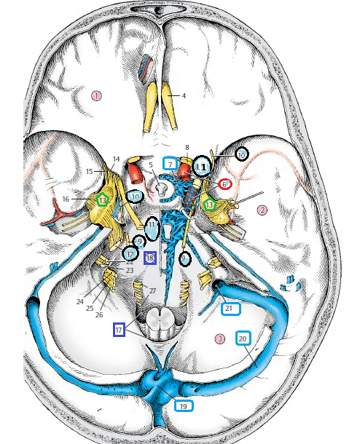
7. Σηραγγώδης κόλπος
6. έσω καρωτίδα
9. απαγωγό ν.
10. τροχιλιακό ν.
11. κοινό κινητικό ν.
19. Ληνός Ηροφίλου
20. Εγκάρσιος κόλπος
21. Έσω σφαγίτιδα
17. Ινιακό τρήμα
18. Απόκλιμα
5. Υπόφυση μέσα στο
τουρκικό εφίππιο, ανυψωμένο,
μεταξύ μέσου κρανιακού βόθρου

Slide 11
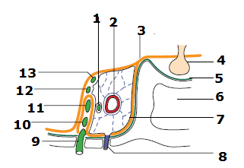
6^{η} συζυγία
Έσω καρωτίδα
Διάφραγμα τουρκικού εφιππίου
4. Υπόφυση
5. Ινώδης σκληρά μήνιγγα
7. Ενδοθήλιο σηραγγώδους κόλπου
8. Φλέβα
9. Φατνιακός κάδος (5^{η})
10. Γναθιαίος κλάδος (5^{η})
11 Οφθαλμικός κλάδος (5^{η})
12. 4^{η}
13. 3^{η}

Slide 12
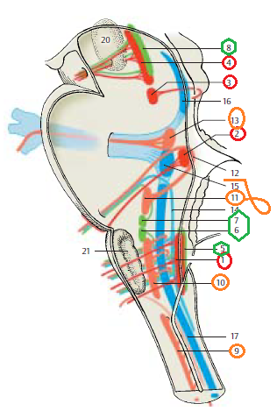
ΚΙΝΗΤΙΚΟΙ ΠΥΡΗΝΕΣ ΣΤΕΛΕΧΟΥΣ
20.Ερυθρός π.
21. Ελαία
ΣΩΜΑΤΟΚΙΝΗΤΙΚΟΙ ΠΥΡΗΝΕΣ-μέση γραμμή
4. Κοινό κινητικό ν.
3. Τροχιλιακό ν.
2. Απαγωγό ν.
1. υπογλώσσιο ν.
ΚΙΝΗΤΙΚΟΙ ΠΥΡΗΝΕΣ ΒΡΑΓΧΙΑΚΟΥ ΤΟΞΟΥ
13. Τρίδυμο ν.-μασητήρες
11. Προσωπικό ν. –μυς προσώπου (12. γόνυ)
10. γλωσσοφαρυγγικό, πνευμονογαστρικό
(μικτός-κοιλιακός πυρήνας ) -μυς φάρυγγα, λάρυγγα
9. Παραπληρωματικό ν. -μυς ώμου
ΣΠΛΑΓΧΝΟΚΙΝΗΤΙΚΟΙ ΠΥΡΗΝΕΣ
8. Π. Edinger Westphal-σφιγκτήρας-ακτινωτός μυς
7. Άνω σιελικός π.-παρωτίδα
6. Κάτω σιελικός π. –υπογνάθιοι-υπογλώσσιοι σιελ.
5. Ραχιαίος κινητικός π.-σπλάγχνα

Slide 13
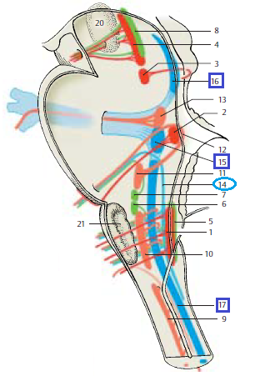
ΑΙΣΘΗΤΙΚΟΙ ΠΥΡΗΝΕΣ ΣΤΕΛΕΧΟΥΣ
ΕΞΩΔΕΚΤΡΙΑ ΑΙΣΘΗΤΙΚΟΤΗΤΑ
16. Μεσεγκεφαλική ρίζα τριδύμου
15. Κύριος αισθητικός π. τριδύμου
17. Π. νωτιαίας ρίζας τριδύμου
14.π. Μονήρους δεσμίδας-
γλωσσοφαρυγγικό, πνευμονογαστρικό, γεύση

Slide 14
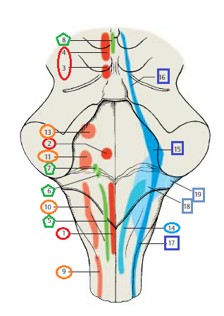
18. Αιθουσαίοι π.
19. Κοχλιακοί π.

Slide 15
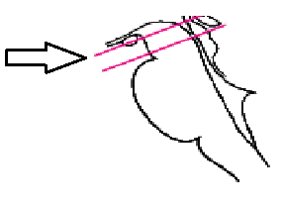
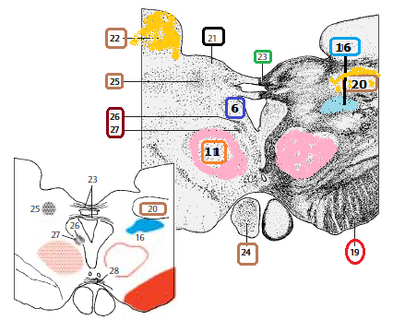
ΜΕΣΟΣ ΕΓΚΕΦΑΛΟΣ προτετραδυμική χώρα
22. Προσκέφαλο
20. Έσω γονατώδες σώμα
25. Κύριος προτετραδυμικός π.
26. π. Darkshevich
27. π. Cajal
26, 27. σταθμοί έσω επιμήκους δ.
24. Μαστία
6. Φαιά ουσία περί τον υδραγωγό
11. Ερυθρός π.
23. Οπίσθιος σύνδεσμος
28. Υπερμαστικός σύνδεσμός
19. σκέλη

Slide 16
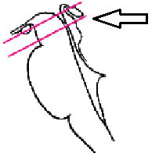
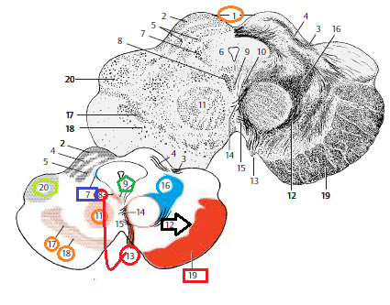
ΜΕΣΟΣ ΕΓΚΕΦΑΛΟΣ επίπεδο άνω διδυμίων
8. π. κοινού κινητικού ν
13. Κοινό κινητικό ν.
19. σκέλη
16. Έσω λημνίσκος
7. Μεσεγκεφαλικός π. V
9. π. Edinger Westphal
14. Ραχιαίος χιασμός καλύπτρας Meynert
Κοιλιακός χιασμός καλύπτρας Forel
(ερυθρονωτιαίο δ.)
11. Ερυθρός π.
12. Οδοντωτοερυθραίες ίνες
17,18. μέλαινα ουσία

Slide 17
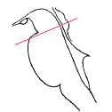
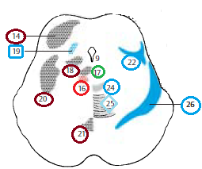
ΜΕΣΟΣ ΕΓΚΕΦΑΛΟΣ επίπεδο κάτω διδυμίων
9. Υδραγωγός Sylvius
14. Κάτω διδύμιο
20. Σκελογεφυρικός π.
18. Υπομέλας τόπος
21. Μεσοσκελιαίος π.
19. π. τριδύμου
22. Έξω λημνίσκος
26. Έσω λημνίσκος
24. Έσω επιμήκης δεσμίδα
25. ΑΠΣ χιασμός
16. π. τροχιλιακού ν.
17. Ραχιαίος π. καλύπτρας
Υπομέλας τόπος: αναπνευστικό κέντρο, νοραδρενεργικοί νευρώνες
Μεσοσκελιαίος π. : απολήγει η ηνιομεσοσκελιαία δεσμίδα από π. ηνίας (δεσμίδα Meynert)

Slide 18
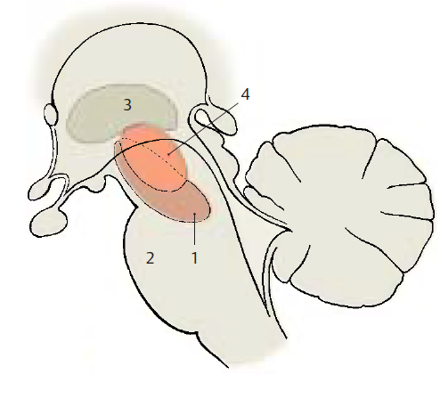
Μέλαινα ουσία
Γέφυρα
Ωχρά σφαίρα
Ερυθρός πυρήνας
Μέλαινα ουσία εκτείνεται από γέφυρα ως την ωχρά σφαίρα.
Ερυθρός π. έχει υψηλη περιεκτικκότητα σιδήρου.

Slide 19
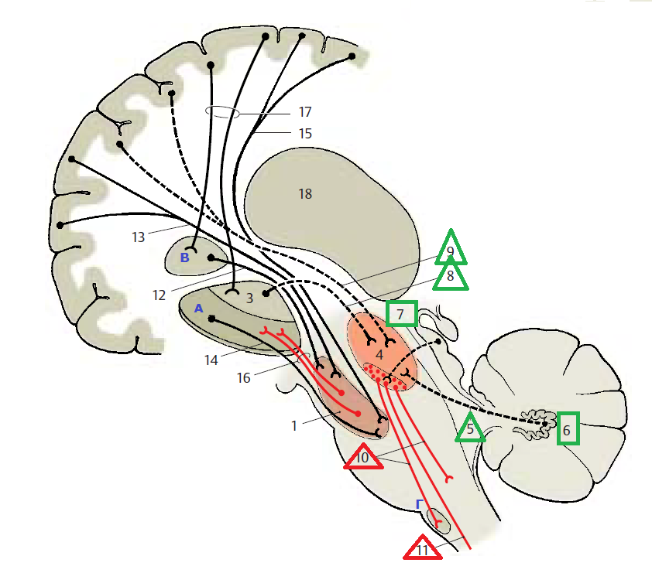
Μέλαινα ουσία
Ερυθρός π.
3. Ωχρά σφαίρα
Οδοντωτός π.
Θάλαμος
Α. κέλυφος
Β. κερκοφόρος
Γ. ελαία
ΕΡΥΘΡΟΣ Π.
ΠΡΟΣΑΓΩΓΕΣ ΕΡΥΘΡΟΥ Π.
5. Οδοντωτοερυθραία (ΑΠΣ χιασμένα)
7. Τετραδυμοερυθραία (ομόπλευρα)
8. Ωχροερυθραία (έσω μοίρα ωχράς)
9. Φλοιερυθραία (ομόπλευρα)
ΑΠΑΓΩΓΕΣ ΕΡΥΘΡΟΥ Π.
10. Ερυθροδικτυωτό-ερυθροελαϊκό δ
11. Ερυθρονωτιαίο δ. (χιασμός Forel)
Ενδιάμεσος σταθμός ελέγχου παρεγκεφαλίδας, ωχράς σφαίρας και φλοιού.
Ρυθμίζει μ. τόνο, στάση και βάδιση.
Βλάβη προκαλεί τρόμο μεταβολή μ. τόνου και χοριοαθετωσικές κινήσεις
ΚΥΚΛΩΜΑ: ΟΔΟΝΤΩΤΟΣ-ΕΡΥΘΡΟΣ-ΕΛΑΙΑ-ΠΑΡΕΓΚΕΦΑΛΙΔΑ

Slide 20
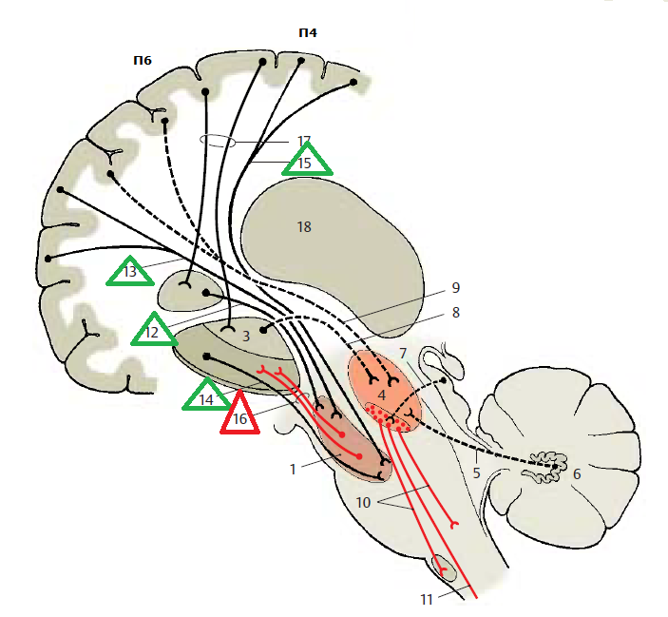
ΜΕΛΑΙΝΑ ΟΥΣΙΑ
ΠΡΟΣΑΓΩΓΕΣ ΜΕΛΑΙΝΑΣ ΟΥΣΙΑΣ
12. Από κερκοφόρο π.
13. Από προμετωπιαίο φλοιό
14. Από κέλυφος
15. Από κινητικό φλοιό
ΑΠΑΓΩΓΕΣ ΙΝΕΣ
16. Μελαινοραβδωτές ίνες
Μέλαινα ουσία
Ερυθρός π.
3. Ωχρά σφαίρα
Οδοντωτός π.
Θάλαμος
Α. Κέλυφος
Β. Κερκοφόρος
Γ. Ελαία

Slide 21
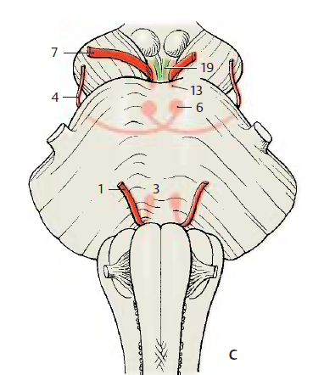
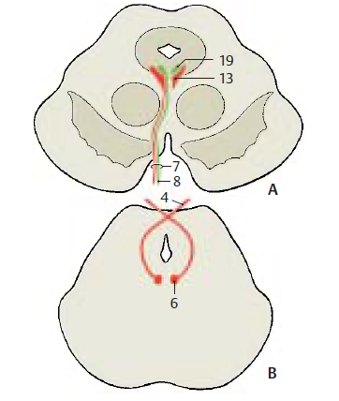
ΟΦΘΑΛΜΟΚΙΝΗΤΙΚΑ ΝΕΥΡΑ.
ΙΙΙ. Κοινό κινητικό (7)
ΙV. Τροχιλιακό (4)
VI. Απαγωγό (1)
(13). π. κοινού κινητικού
(6). π. τροχιλιακού
(3). π. απαγωγού
19. Επικουρικός π. Ed.W
8. Σπλαγχνοκιν. ίνες
ΟΜΟΙΟΤΗΤΕΣ
Πολύπολα κύτταρα πυρήνων
Πορεία στο σηραγγώδη
Έξοδος από υπερκόγχιο σχίσμα
ΔΙΑΦΟΡΕΣ
III. Ίνες παρασυμπαθητικού
IV. Ραχιαία ανάδυση, χιασμός.
Τρυπά σκλ. μήνιγγα στο χείλος σκηνιδίου
VI. Μακρά ενδοσκληρίδια πορεία

Slide 22
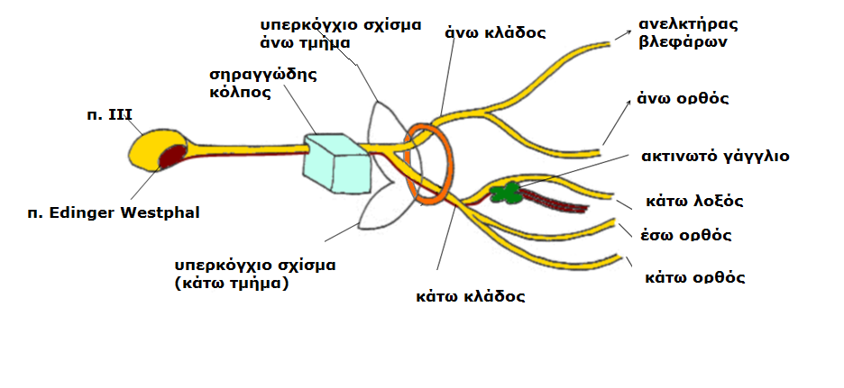

Slide 23
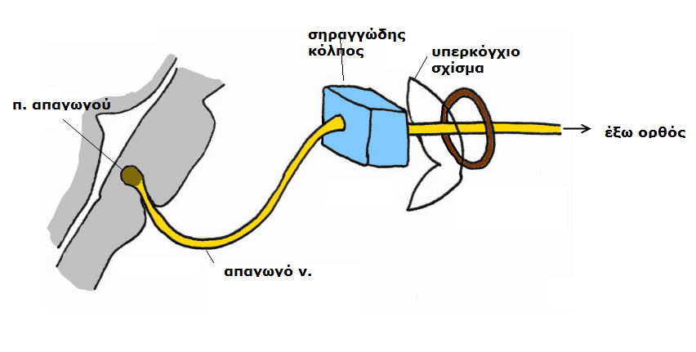

Slide 24
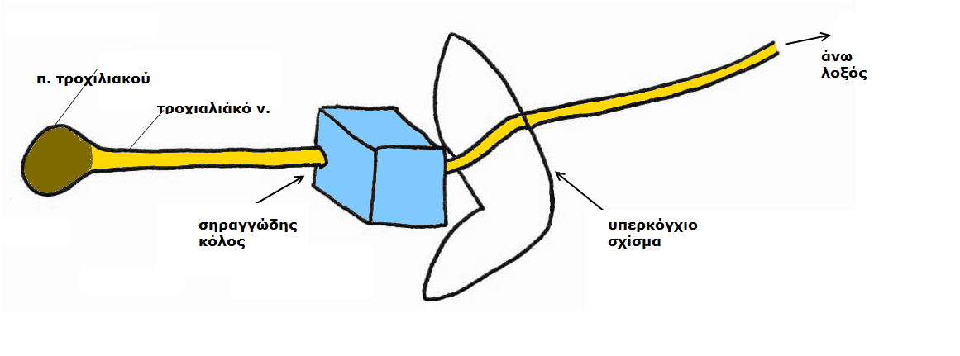

Slide 25
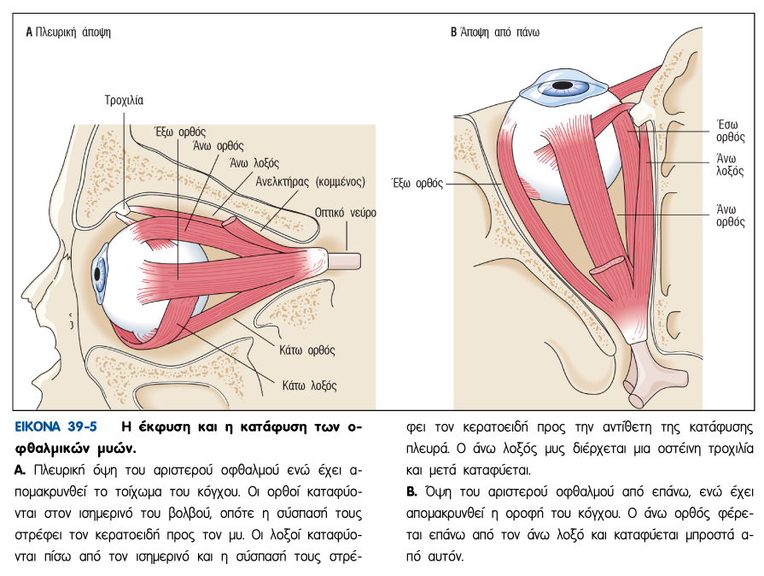

Slide 26
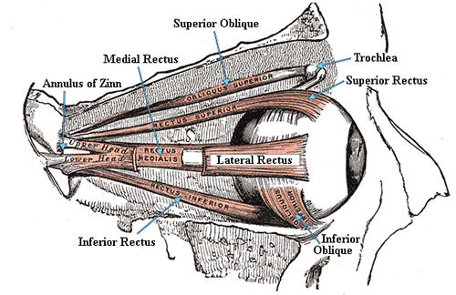

Slide 28
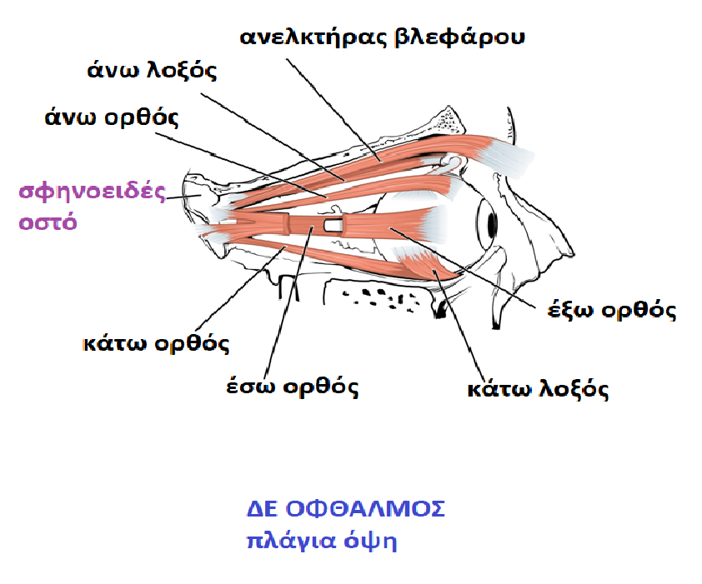

Slide 29
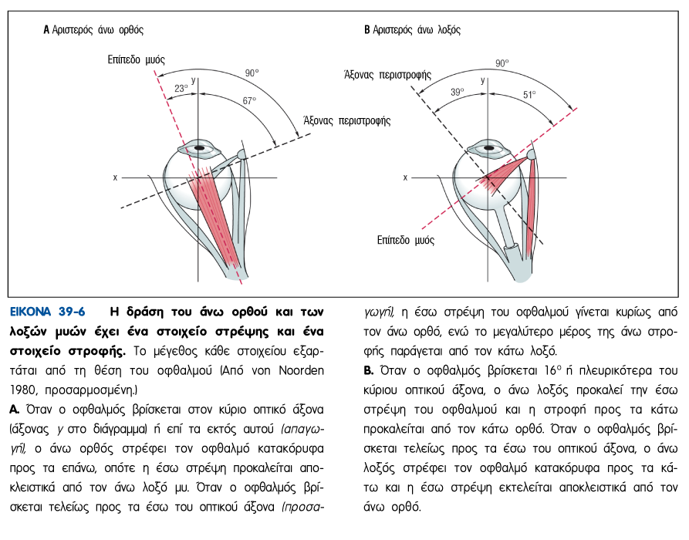

Slide 30
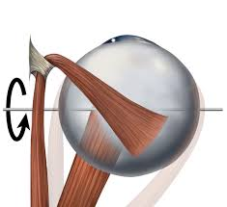

Slide 31
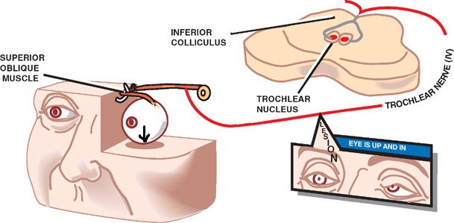

Slide 32
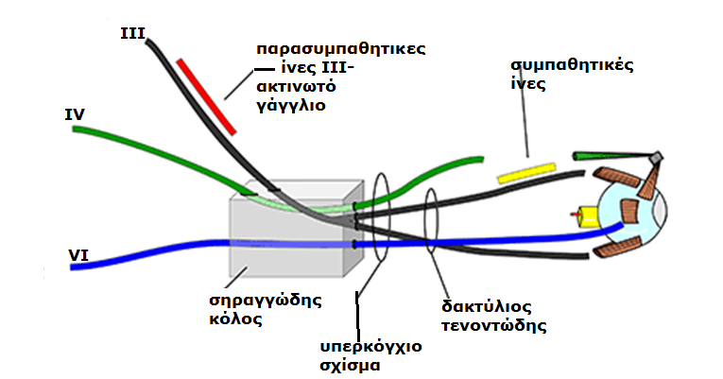

Slide 34
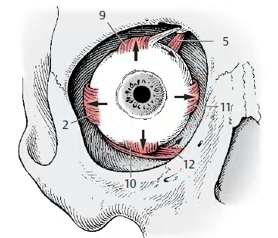
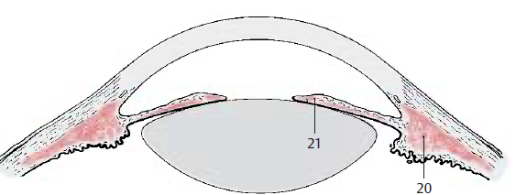
2. Έξω ορθός
11. Έσω ορθός
9. Άνω ορθός
10. Κάτω ορθός
12. Κάτω λοξός
Άνω λοξός
(+Ανελκτήρας Βλεφάρου)
Οπτική οδός-(πριν έξω γονατώδη σώματα)-
άνω διδύμια-π. Edinger Westphal-προγαγγλιακές ίνες-
ΙΙΙ-ακτινοειδές γάγγλιο-μεταγγαγλιακές ίνες-
βραχέα ακτινοειδή νεύρα-σφιγκτήρα μυ κόρης και
ακτινωτό μυ
20.Ακτινωτός μυς
21. Σφιγκτήρας κόρης

Slide 35
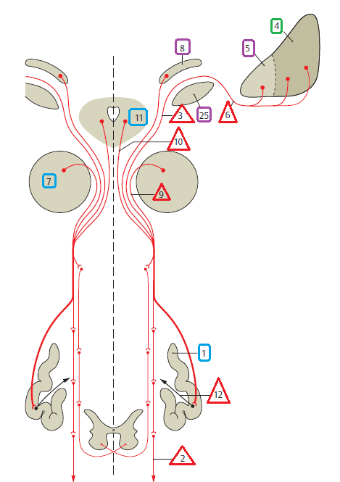
ΚΕΝΤΡΙΚΗ ΚΑΛΥΠΤΡΙΚΗ ΟΔΟΣ
Απαγωγός οδός εξωπυραμιδικού
(6. Ωχροτετραδυμική δ.)
3. Ωχροελαϊκές ίνες
10. Δικτυοελαϊκές ίνες
9. Ερυθροελαϊκές ίνες
12. Ελαιοπαρεγκεφαλιδικές ίνες
2. Ίνες προς ΝΜ
Από ερυθρό π., φαιά ουσία γύρω από υδραγωγό, ΔΣ
4. Κέλυφος
5. Ωχρά σφαίρα
8. Αβεβαίη ζώνη
25. Υποθαλάμιος π.
11. Φαιά ουσία πέριξ υδραγωγού
7. Ερυθρός π.
1. ελαία

Slide 36
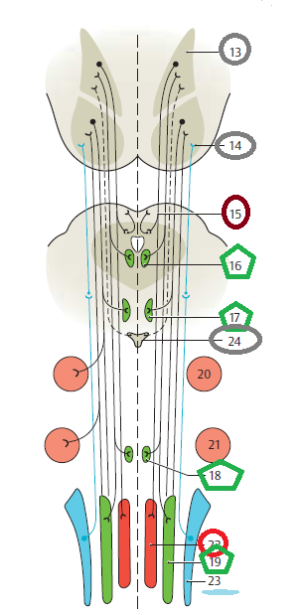
ΡΑΧΙΑΙΑ ΕΠΙΜΗΚΗΣ ΔΕΣΜΙΔΑ
16. π. Edinger Westphal
17. Άνω σιελικός π.
18. Κάτω σιελικός π.
19. Ραχιαίος π. (ΙΧ, Χ)
20. π. V
21. π. VII
22. π. υπογλωσσίου
23. Μονήρης δεσμίδα
13. Φαιό φύμα
14. Μαστία
24. Ραχιαίος π. ραφής
15. Άνω διδύμια
Από: υποθάλαμο, διάφραγμα, φαιό φύμα, μαστία,
Προς: σπλαγχνοκινητικούς π. (16, 17, 18, 19)
και κινητικούς βραγχιακούς π (V, VII )
και π. υπογλωσσίου (22)
Ανιόντα δεμάτια
Από: μονήρη δεσμίδα και γευστικές ίνες
Προς: υποθάλαμο
Σύνδεση γευστικών, οσφρητικών ώσεων-υποθαλάμου-με κινητικούς και εκκριτικούς πυρήνες στελέχους

Slide 37
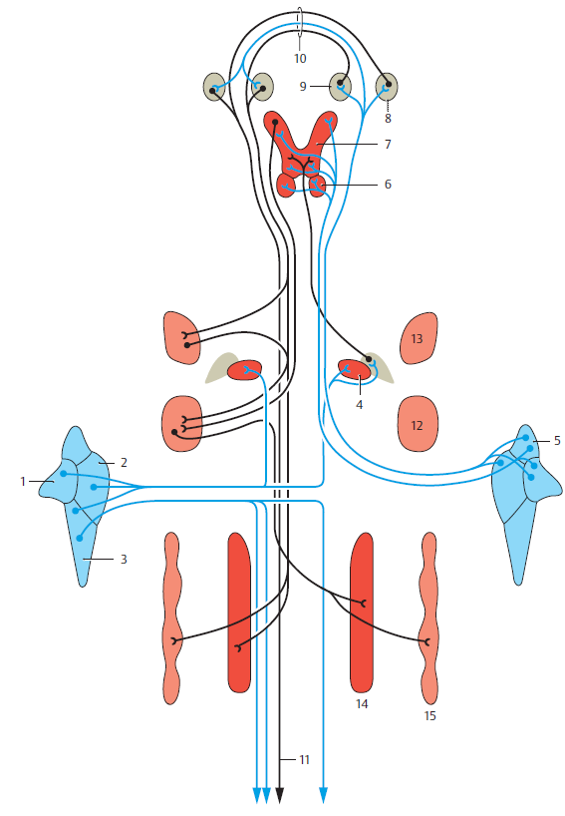
ΕΣΩ ΕΠΙΜΗΚΗΣ ΔΕΣΜΙΔΑ
ΑΙΘΟΥΣΑΙΟ
Έξω Αιθουσαίος π.
Έσω «»
Κάτω «»
5. Άνω «»
ΕΞΩΠΥΡΑΜΙΔΙΚΟ
8. π. Cajal
9. π. Darkshevich
ΟΦΘΑΛΜΟΚΙΝΗΤΙΚΟΤΗΤΑ
4. π. απαγωγού
6. π. τροχιλιακού
7. π. κοινού κινητικού
10. Οπίσθιος σύνδεσμος
11. Διαμεσονωτιαίο δ.
12. π. προσωπικού
13. Κινητικός π. τριδύμου
14. π. υπογλωσσίου
15. Μεικτος κοιλιακός
Επικοινωνία κινητικών πυρήνων για να λειτουργούν ταυτόχρονα (κατάποση και ομιλία. Κίνηση οφθαλμών κατά την κίνηση κεφαλής.

Slide 38
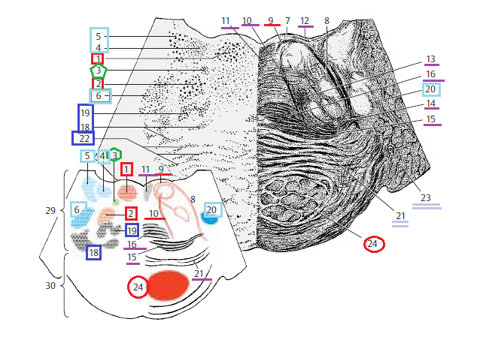
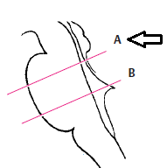
ΓΕΦΥΡΑ-γόνυ προσωπικού
29. Καλύπτρα γέφυρας
30. Βάση γέφυρας
11. Έσω επιμήκης δ.
12. Ραχιαία επιμήκης δ.
13. Κεντρική καλυπτρική οδός
14. Νωτιαίοθαλαμικό δ.
15. Τραπεζοειδές σώμα
16. Έσω λημνίσκος
21. Εγκάρσιες γεφυρικές ίνες
23. ΜΠΣ
3. Άνω σιελικός π.
π. VI-(10: ίνες VI)
π. VII –(8,9: ίνες, γόνυ VII)
24. Πυραμιδικές οδοί
4,5: έσω και έξω αιθουσαίος π.
6. π. νωτ. δ. V
20. νωτ. δ. V
18 19. π. τραπεζοειδούς σώματος

Slide 39
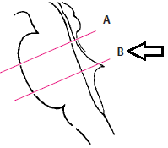
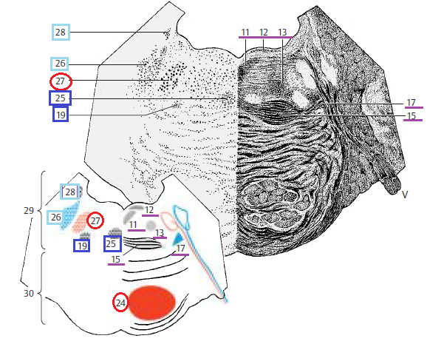
ΓΕΦΥΡΑ- επίπεδο τριδύμου
11. Έσω επιμήκης δ.
12. Ραχιαία επιμήκης δ.
13. Κεντρική καλυπτρική οδός
15. Τραπεζοειδές σώμα
16. Έσω λημνίσκος
27. Κινητικός π. V
24. Πυραμιδικό δ.
26. Κύριος αισθητικός π. V
28. π. μεσεγκεφαλικής ρίζας V
19.π. τραπεζοειδούς σ.
25. Κάτω κεντρικός καλυπτρικός π.

Slide 40
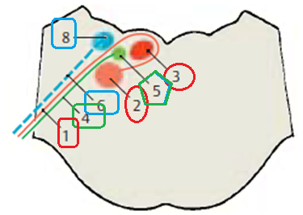
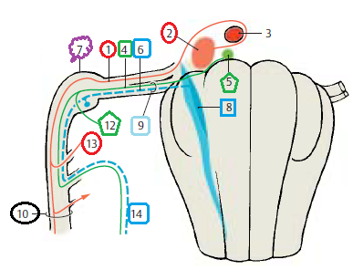
ΠΡΟΣΩΠΙΚΟ ΝΕΥΡΟ:
ΚΙΝΗΤΙΚΟ, ΣΠΛΑΓΧΝΟΚΙΝΗΤΙΚΟ, ΑΙΣΘΗΤΙΚΟ-ΑΙΣΘΗΤΗΡΙΑΚΟ
2. κιν.π. VII-(1) κινητικές ίνες
3. π. VI
5. Άνω σιελικός π.-(4) προγαγγλιακές ίνες
8. π. μονήρους δεσμίδας- (6) γευστικές ίνες
7. Γονατώδες γ.
9. Διάμεσο νεύρο (12+14)
12. Μείζον επιπολής λιθοειδές
13. Νεύρο για μυ αναβολέα
14. Χορδή τυμπάνου
10. Βελονομαστοειδές τρήμα

Slide 41
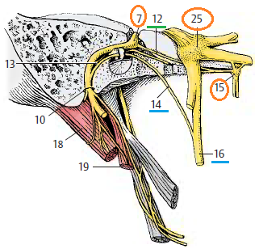
7. Γονατώδες γάγγλιο
13. ν. μυ αναβολέα
14. Χορδή τυμπάνου
25. Γάγγλιο τριδύμου
15. Σφηνοϋπερώιο γάγγλιο
16.Γλωσσικό ν.
10. Βελονομαστοειδές τρήμα
18. οπ. γαστέρα διγάστορα μυ
19. Βελονοϋοειδής μυς

Slide 42
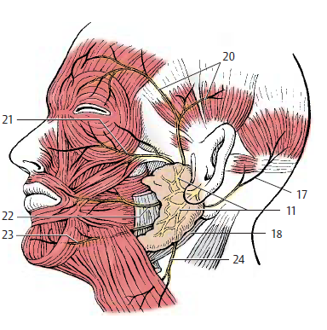
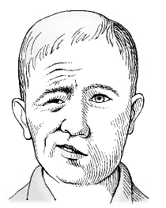
17. Οπίσθιο ωτιαίο ν.
18. οπ. γαστέρα διγάστορα
20. Κροταφικοί κλάδοι
21. ζυγωματικοί κλάδοι
22. Βυκανητικοί κλάδοι
23. Κλάδοι κάτω γνάθου
24. Τραχηλικοί κλάδοι (μυώδες πλάτυσμα)

Slide 43
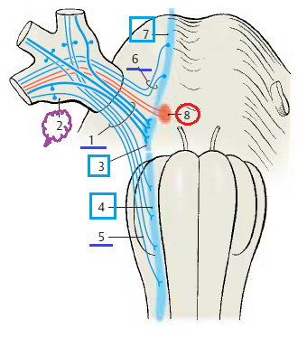
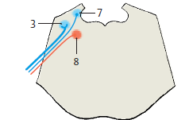
ΤΡΙΔΥΜΟ ΝΕΥΡΟ
8. Κινητικός π. τριδύμου
3. Κύριος αισθητικός π.- (1) αισθητικές ίνες
4. π. νωτιαίας δεσμίδας- (5) νωτιαία δ.
7. Μεσεγκεφαλικός π. –(6) μεσεγεφαλική δ.
2. Μηνοειδές γ. τριδύμου (Gasser)
‘μεσεγκεφαλικός π=γάγγλιο (ψευδομονόπολα κ.) εντός ΚΝΣ’

Slide 44
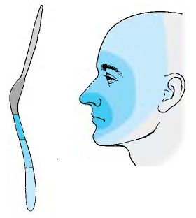
9: μετωπιαίος, σφηνοειδής, ρινικός διάφραγμα V1
10: ρινικές κόγχες, ιγμόρειο, υπερώα, ούλα V2
11. Έδαφος στοματικής κοιλότητας, παρειές V3
Κρομμυοειδής συστηματοποίηση
Ίνες από περιστοματική περιοχή
καταλήγουν κεφαλικά,
ίνες περιφερικότερα,
καταλήγουν πιο ουραία

Slide 45
12. ΟΦΘΑΛΜΙΚΟ ΝΕΥΡΟ
13. Δακρϊκός κλάδος
14. Μετωπιαίος κλάδος
15. Οφθαλμορινικός κλάδος
2. Μηνοειδές γάγγλιο τριδύμου
20. Οφθαλμικο γάγγλιο-21. μακρά ακτινοειδή ν.
16.Δακρυϊκός αδένας

Slide 46
ΤΡΙΔΥΜΟ συμμετοχή στο ΑΝΣ
3^{ος} μεταγαγγλιακός νευρώνας ΣΥΜΠ (1^{ος} υποθάλαμος, 2^{ος} αυχενικό κέντρο Budge) δια οφθαλμικού κλάδου εισέρχεται στον κόγχο ως μακρά ακτινοειδή νεύρα και νευρώνει διαστολέα κόρης (μυδρίαση).

Slide 47
ΑΝΩ ΓΝΑΘΙΚΟ ΝΕΥΡΟ
3. Ζυγωματικό νεύρο
7. Υποκόγχιο ν.
6. Γαγγλιακοί κλάδοι-σφηνοϋπερώιο γ.
2. Στρογγυλό τρήμα
8. Υποκόγχιος πόρος

Slide 48
ΚΑΤΩ ΓΝΑΘΙΚΟ ΝΕΥΡΟ
12. Μηνιγγικός κλάδος
19. Ωτοκροταφικό ν.
20. Γλωσσικό ν. (αισθ. 2/3 γλώσσας)
21. Κάτω φατνιακό ν (+κιν. κλάδοι για
οπ. Γαστέρα διγάστορα+γναθοϋοειδή
26. Μηνοειδές γάγγλιο
25. Βικανυτής μυς (VII).

Slide 49
ΚΑΤΩ ΓΝΑΘΙΚΟ ΝΕΥΡΟ
16. Κροταφίτης μυς
18. Πτερυγοειδείς μυς
14. Μασητήρας μυς

Slide 50
VII πτερύγιο ωτός, έξω ακ. πόρος, τύμπανο
IX έσω ακ. πόρος, έσω ους, οπ. 1/3 γλώσσας,
φάρυγγας, μαλ. υπερώα, αμυγδαλή, παρίσθμια
X έξω ακ. πόρος, τύμπανο, φάρυγγας, λάρυγγας
Σωματοτοπική συστηματοποίηση: ίνες επιπολής αισθητικότητας 1^{ου} κλάδου καταλήγουν
χαμηλά (προμήκης) και κεντρικά, ενώ του 3^{ου} κλάδου ψηλά (μ. εγκέφαλος) και περιφερικά.
Λειτουργική συστηματοποίηση: αδρή και επικριτική αφή καταλήγουν στον κύριο
αισθητικό πυρήνα, η θερμοαλγαισθησία στη νωτιαία δεσμίδα και η εν τω βάθει
στη μεσεγκεφαλική ρίζα.

Slide 51
13. Διάμεσο ν.
14. μ. επιπολής λιθοειδές ν.
15. Επιπολής λιθοειδές ν.
26. ΓΟΝΑΤΙΟ ΓΑΓΓΛΙΟ
8. Αισθητικές ίνες V
1. ΟΦΘΑΛΜΙΚΟ ΓΑΓΓΛΙΟ (παρασυμπ)
3. Προγαγγλιακές ίνες ΙΙΙ
9. Μεταγαγγλιακές ίνες ΙΙΙ (βραχέα ακτινοειδή ν)
σφιγκτήρα μυ κόρης-ακτινωτός μυ
2. ΙΙΙ
10. Σφηνοϋπερώιο γ.

Slide 52
ΠΥΡΗΝΑΣ | ΠΡΟΓΑΓΓΛΙΑΚΕΣ | ΓΑΓΓΛΙΟ | ΜΕΤΑΓΓΑΓΛΙΑΚΕΣ | ΔΡΑΣΗ
Edinger Westaphal | Κοινό κινητικό | ακτινωτό | Βραχέα ακτινοειδή V1 | Σφιγκτήρας κόρης ακτινωτός
Άνω σιελικός | Μ. επιπολής λιθοειδές VII | Σφηνοϋπερωίο | V2 | Δακρυϊκός αδένας, ρινικός βλεννογόνος, μαλθακή υπερώα
Άνω σιελικός | Χορδή τυμπάνου VII | Υπογνάθιο Υπογλώσσιο | γλωσσικό V3 | Υπογνάθιος Υπογλώσσιος σιελογόνος
Κάτω σιελικός | Έλασσον λιθοειδές ΙΧ | Ωτικό | Ωτοκροταφικό V3 | παρωτίδα

Slide 53
7. Μακρά ακτινοειδή ν. V1 ΣΥΜΠ
9. Βραχέα ακτινοειδή ν. III ΠΑΡΑΣΥΜΠ
(7).Διαστολέας μυς κόρης
(9). Σφιγκτήρα μυς κόρης
Ακτινωτός

Slide 54
11. Άνω γναθιαίο ν. V2
19. Ζυγωματικό ν.
22. Κογχικοί κάδοι
23. Ρινικοί κλάδοι
24. Υπερώια νεύρα
Δακρυορινικός π.-προγαγγλιακές ίνες (Μ. επιπολής λιθοειδές (VII)-(14)-Σφηνοϋπερώιο γ-
Μεταγαγγλιακές ίνες-V2-αναστόμωση με V1-Δακρϋικός αδένας
Δακρυορινικός π.-προγαγγλιακές ίνες (Μ. επιπολής λιθοειδές (VII)-Σφηνοϋπερώιο γ-
Μεταγαγγλιακές ίνες-

Slide 55
4. έλασσον επιπολής λιθοειδές
1. Ωτικό γάγγλιο
15. ωτοκροταφικό-
16. αναστομωτικός κλάδος VII
17. Παρωτίδα
9. Χορδή τυμπάνου
20. Γλωσσικό ν
18. Υπογνάθιο γάγγλιο
19. Υπογνάθιοι αδένες
24. Υπογλώσσιοι αδένες

Slide 56
4. έλασσον επιπολής λιθοειδές
1. Ωτικό γάγγλιο
15. ωτοκροταφικό-
16. αναστομωτικός κλάδος VII
17. Παρωτίδα
9. Χορδή τυμπάνου
20. Γλωσσικό ν
18. Υπογνάθιο γάγγλιο
19. Υπογνάθιοι αδένες
24. Υπογλώσσιοι αδένες

Slide 57
ΚΟΧΛΙΑΚΟ ΝΕΥΡΟ
Ελικοειδές γάγγλιο (δίπολοι νευρώνες που ακολουθούν έλικες κοχλία)
2-3. Κοχλιακό νεύρο.
Πορεία εντός έσω ακουστικού πόρου μαζί με αιθουσαίο νεύρο σε κοινό έλυτρο
4. Κοιλιακός κοχλιακός π.
5. Ραχιαίος κοχλιακός π.
Κοιλιακός π (4)-χιάζονται (τραπεζοειδές σώμα-6)-σύναψη στον π. τραπεζοειδούς σώματος (7)-
Άνοδος ως έξω λημνίσκος (8)
Ραχιαίος π-μερικός χιασμός- μυέλινες χορδές-ανέρχονται ως έξω λημνίσκος (8)

Slide 58
ΣΤΑΤΙΚΟΑΚΟΥΣΤΙΚΟ ΝΕΥΡΟ
4. Κοιλιακός κοχλιακός π.
5. Ραχιαίος κοχλιακός π.
14. Έσω αιθουσαίος π.
15. Έξω αιθουσαίος π.
16. Κάτω αιθουσαίος π.

Slide 59
14. Άνω αιθουσαίος π.
15. Έσω αιθουσαίος π.
16. Έξω αιθουσαίος π.
17. Κάτω αιθουσαίος π.
Δίπολα κ. αιθουσαίου γ. (εντός έσω ακ. πόρου).
Περιφερικές αποφυάδες φέρονται στους ημικύκλιους σωλήνες (10)
Και στο σφαιροειδές και ελλειπτικό κυστίδιο (11,12).
Κεντρικές αποφυάδες σχηματίζουν το αιθουσαίο νεύρο
Και καταλήγουν στους αιθουσαίους πυρήνες (Έσω)
(λίγες στην παρεγκεφαλίδα απευθείας).
Οι ίνες από τους πυρήνες καταλήγουν
Στην παρεγκεφαλίδα,
Στο ΝΜ
Στους οφθαλμοκινητικούς π.

Slide 60
ΕΠΙΠΕΔΟ Χ
Ελαία
28.πυρήνας ραφής
31. νωτ.θαλ. δ
32. νωτ. παρεγκ. δ
6,7. ισχνός σφηνοειδής π.
5,8. π. νωτ. δ. V
20. νωτ. δ. V
16. Μονήρης δεσμίδα
26. Έσω αιθουσαίος π.
2. Πυραμίδες
3. π. ΧΙΙ-
9. Κοιλιακός π.
29. ΚΠΣ

Slide 61
ΕΠΙΠΕΔΟ ΧΙΙ
17. Έσω επιμήκης δ.
19. Έσω λημνίσκος
6,7. ισχνός σφηνοειδής π.
5,8. π. νωτ. δ. V
20. νωτ. δ. V
16. Μονήρης δεσμίδα
1. Ελαία
2. Πυραμίδες
3. π. ΧΙΙ-14. ίνες
9. Κοιλιακός π.

Slide 62
ΓΛΩΣΣΟΦΑΡΥΓΓΙΚΟ
5. Μεικτός-κοιλιακός π.-4. κινητικές ίνες
7. Κάτω σιελικός π.-6 σπλαγχνοκινητικές ίνες
11. π. μονήρους δεσμίδας-8 σπλαγχνοαισθητικές-9 γευστικές ίνες

Slide 63
5. Μεικτός-κοιλιακός π.-4. κινητικές ίνες
7. Κάτω σιελικός π.-6 σπλαγχνοκινητικές ίνες
11. π. μονήρους δεσμίδας-8 σπλαγχνοαισθητικές-9 γευστικές ίνες
12. Τυμπανικό νεύρο
16. Φαρυγγικοί κλάδοι
17. Βελονοφαρυγγικός μυς
20. Αισθητικές και γευστικές ίνες γλώσσας
15. Καρωτιδικό σωμάτιο –χημειοϋποδοχείς
14. Καρωτιδικός κόλπος-μηχανοϋποδοχείς

Slide 64
ΓΛΩΣΣΟΦΑΡΥΓΓΙΚΟ
Φαρυγγικό πλέγμα: αισθητική και
κινητική νεύρωση φάρυγγα
Τυμπανικό πλέγμα: αισθητικές ίνες για βλεννογόνο μέσου ωτός
και ευσταχιανής σάλπιγγας

Slide 65
ΠΝΕΥΜΟΝΟΓΑΣΤΡΙΚΟ

Slide 66
2. Σφαγιτιδικό γ.
3. Λιθοειδές γ.
1. Σφαγιτιδικό τρήμα
5. Κοιλιακός π.
7. Ραχιαίος π.
12, 13. μονήρης δεσμίδα
9,10. νωτιαία δεσμίδα V
6. Σπλαγχνοκινητικές
4. Κινητικές ίνες
8. Αισθητικές ίνες
11. Σπλαγχνοαισθητικές
15. Ωτιαίος αισθητικός κλάδος
16. Φαρυγγικοί κλάδοι
17. Άνω λαρυγγικό ν.

Slide 67
2. Άνω λαρυγγικό ν.
3. Παλίνδρομο κάτω λαρυγγικό ν.
10. Πνευμονικό πλέγμα
11. Οισοφαγικό πλέγμα
12,13. πρ. και οπ. Πνευμονογαστρικό πλέγμα
14. Πρόσθιοι γαστρικοί κλάδοι
15. Ηπατικοί κλάδοι
16. Κοιλιακοί κλάδοι
17. Νεφρικοί κλάδοι

Slide 68
ΠΑΡΑΠΛΗΡΩΜΑΤΙΚΟ
14. Νωτιαίος π.
15. Νωτιαίος κλάδος
16. Κρανιακός κλάδος
18. Εσωτερικό κλάδο (μαζί με Χ-19)
20. Εξωτερικός μκάδος (προς ΣΤΚΛΜ, ΤΡΠΖ)

Slide 69
ΥΠΟΓΛΩΣΣΙΟ
Α1 και Α2 ενώνονται με υπογλώσσιο και
σχηματίζουν εν τω βάθει αυχενική αγκύλη –
4. Άνω ρίζα αγκύλης
5. Κάτω ρίζα αγκύλης
6. Γενειοϋοειδής 7. Θυρεοϋοειδής
8. Υογλωσσικός 9. γενειογλωσσικός
10. Βελονογλωσσικός 11 ίδιο μυς γλώσσας

